Slide 1
Econométrie

Slide 2


Le principe
Forme
Or on connait rarement h(x) ➔ On l’estime !
Le but est d’estimer
Pour cela, on prend la forme
Et on estime l’équation suivante

Slide 3
Moindres carrés quasi généralisés
load saving.raw
y= saving (: ,1);
inc = saving (: ,2);
[n,k]= size ( saving );
X=[ ones (n ,1) , inc ];
[n,k]= size (X)
beta = inv (X '*X)*X '*y
u=y-X* beta ;
lu2 = log (u .^2);
y= lu2 ;
beta = inv (X '*X)*X '*y
u=y-X* beta ;
sig2 =u '*u/(n-k)
std = sqrt ( diag ( sig2 * inv (X '*X )))
t= beta ./ std
On récupère les erreurs
On estime le « log(h)»

Slide 4
Moindres carrés quasi généralisés
g=X* beta
new_weight = sqrt ( exp (g))
On prend les estimations « log(h) »
qu’on appelle « g ». On repasse à « h »
y= saving (: ,1);
inc = saving (: ,2);
X=[ ones (n ,1) , inc ];
ys=y./ new_weight ;
Xs =[ ones (n ,1)./ new_weight inc ./ new_weight ];
beta = inv (Xs '* Xs )*Xs '* ys
u=ys -Xs* beta ;
sig2 =u '*u/(n-k)
std = sqrt ( diag ( sig2 * inv (Xs '* Xs )))
t= beta ./ std
On applique les poids et on relance
la régression
➔ Homoscedasticité!

Slide 5
Econométrie – Les séries temporelles

Slide 6
Le principe
On possède des données sur des variables observées sur plusieurs périodes.
Les séries temporelles permettent d’obtenir une prévision et l’estimation d’effets dynamiques.

Slide 7
L’auto-corrélation
Violation de l’hypothèse d’indépendance des erreurs, nécessaire aux MCO.
Utilisation des séries temporelles (délais distribués) ou correction par les MCG.

Slide 8
L’auto-corrélation
Base intdef.raw : load INTDEF.RAW, et estimation du modèle i3 = inf, def :
[n,k]=size(intdef)
y=intdef(:,2)
[n,k]=size(intdef)
X=[ones(n,1),intdef(:, [3,6])]
[n,k]=size(X)beta=inv(X'*X)*X'*y
u=y-X*beta
sig2=u'*u/(n-k)
std=sqrt(diag(sig2*inv(X'*X)))
t=beta./std

Slide 9
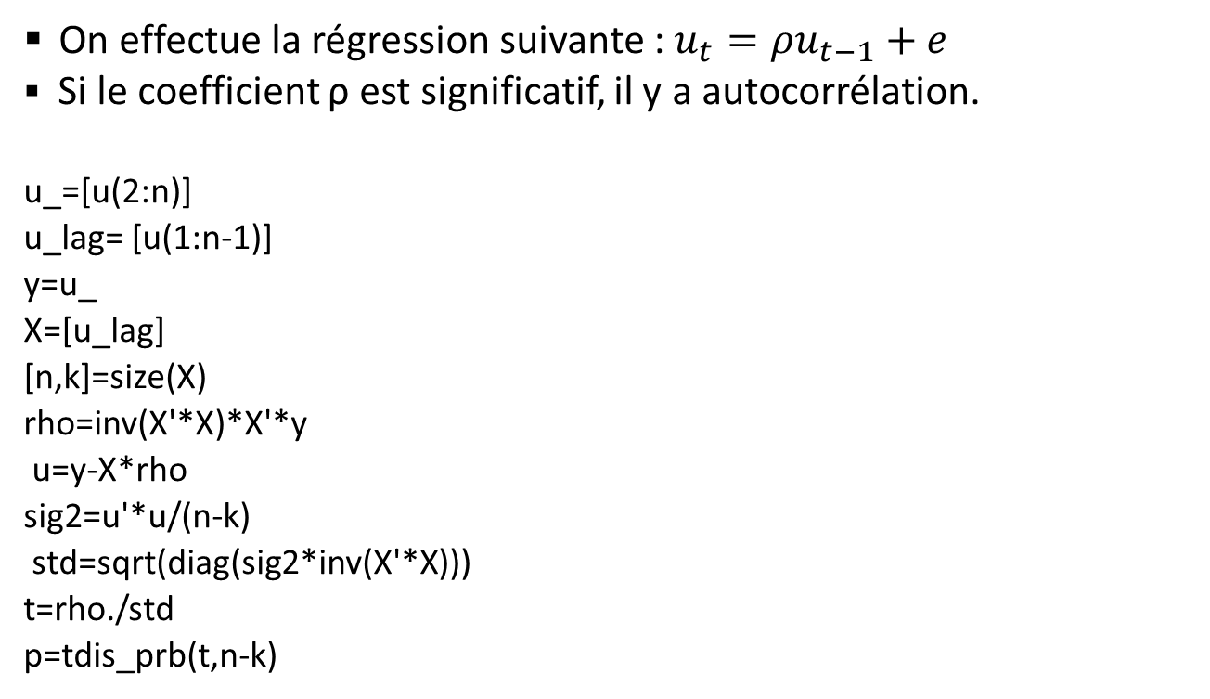
Test d’autocorrélation
On effectue la régression suivante : $u_{t}=ρu_{t−1}+e$
Si le coefficient ρ est significatif, il y a autocorrélation.
u_=[u(2:n)]
u_lag= [u(1:n-1)]
y=u_
X=[u_lag]
[n,k]=size(X)
rho=inv(X'*X)*X'*y
u=y-X*rho
sig2=u'*u/(n-k)
std=sqrt(diag(sig2*inv(X'*X)))
t=rho./std
p=tdis_prb(t,n-k)

Slide 10
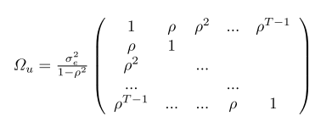

Correction par les MCG (1)
On a : $Y=Xβ+u$, avec $u_{t}=ρu_{t−1}+e$
On note $Var\left(e\right)={σ_{e}}_{}^{2}$
Matrice de variance/covariance des résidus :

Slide 11
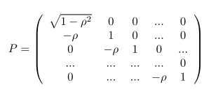

Correction par les MCG (2)
On décompose ainsi : $Ω_{}^{−1}=P^{′}P$
On réalise alors la régression suivante : $PY=PXβ+Pu$
On calcule donc la série $y_{t}−ρy_{t−1}$ et $\sqrt{1−ρ^{2}}y_{1}$ pour la première valeur.

Slide 12
Correction par les MCG (3)
A la main
Avec une matrice
y=intdef(:,2)
[n,k]=size(intdef)
X=[ones(n,1),intdef(:, [3,6])]
y_=[y(2:n)]
y_lag= [y(1:n-1)]
new_y=[sqrt(1-rho^2)*y(1)y_-rho*y_lag]
X_=[X(2:n,:)]
X_lag= [X(1:n-1,:)]
new_X=[sqrt(1-rho^2)*X(1,:); X_-rho*X_lag]
P=zeros(n,n);
v=repmat(1,1,n)
P=P+ diag(v,0)
v=repmat(-rho,1,n-1)
P=P+ diag(v,-1)
P(1,1)=sqrt(1-rho^2)
new_=P*y
new_X=P*X

Slide 13
Correction par les MCG (4)
On applique ensuite les MCO au modèle transformé :
[n,k]=size(new_X)
beta=inv(new_X'*new_X)*new_X'*new_y
u=new_y-new_X*beta
sig2=u'*u/(n-k)
std=sqrt(diag(sig2*inv(X'*X)))
t=beta./std

Slide 14

Délais distribués
Plutôt que d’adopter les MCG, on peut modéliser de la façon suivante, afin de capturer les effets dynamiques :
$${i3}_{t}=β_{1}\inf_{t−1}+β_{2}\inf_{t−2}+β_{3}{def}_{t−1}+β_{4}{def}_{t−2}+u_{t}$$

Slide 15
Délais distribués
y=intdef(:,2)
[n,k]=size(intdef)
X=[intdef(:, [3,6])]
y=intdef(3:n,2)
X_lag= [X(2:n-1,:)]
X_lag2= [X(1:n-2,:)]
X=[X_lag X_lag2]
[n,k]=size(X)
beta=inv(X'*X)*X'*y
u=y-X*beta
sig2=u'*u/(n-k)
std=sqrt(diag(sig2*inv(X'*X)))
t=beta./std
bar(beta)
set(gca,'XTickLabel',{'inf(t-1)', 'def(t-1)', 'inf(t-2)', 'def(t-2)'})

Slide 16
Délais distribués
On utilise le test de Granger de causalité pour vérifier la significativité, ici pour l’inflation :
SSR0=u'*u
X=X(:,[2,4])
beta1=inv(X'*X)*X'*y
u1=y-X*beta1
SSR1=u1'*u1
F=((SSR1-SSR0)/SSR0)*((n-k)/2)
p=fdis_prb(F,2,n-k)

Slide 17
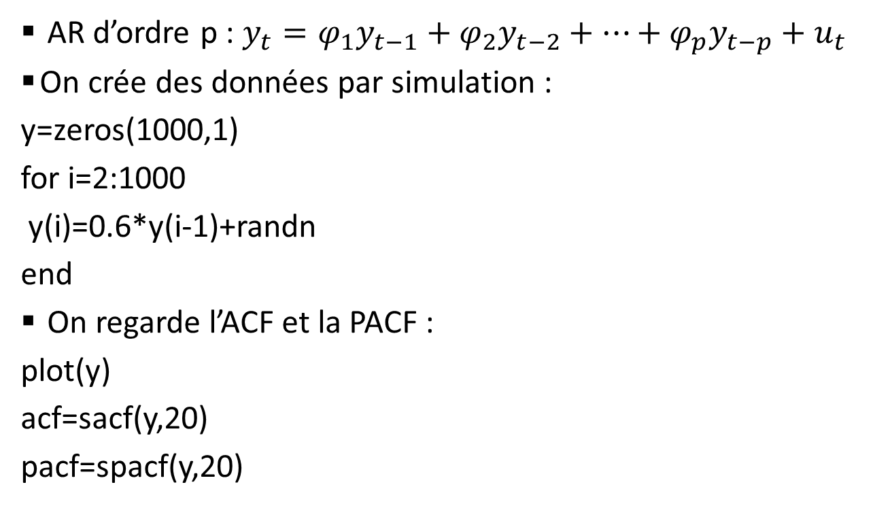
Processus temporels : AR(1)
AR d’ordre p : $y_{t}=φ_{1}y_{t−1}+φ_{2}y_{t−2}+…+φ_{p}y_{t−p}+u_{t}$
On crée des données par simulation :
y=zeros(1000,1)
for i=2:1000
y(i)=0.6*y(i-1)+randn
end
On regarde l’ACF et la PACF :
plot(y)
acf=sacf(y,20)
pacf=spacf(y,20)

Slide 18
Processus temporels : AR(1)
ACF : autocorrélation de la série
L’ACF d’un AR tend vers 0.
PACF : fonction d’autocorrélation partielle
Pour un AR d’ordre p, la PACF tombe à 0 pour les valeurs supérieurs à p.

Slide 19
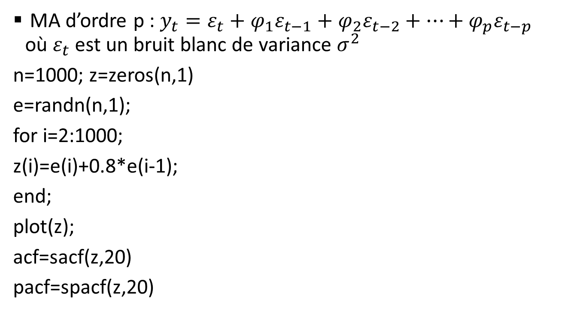
Processus temporels : MA(1)
MA d’ordre p : $y_{t}=ε_{t}+φ_{1}ε_{t−1}+φ_{2}ε_{t−2}+…+φ_{p}ε_{t−p}$ où $ε_{t}$ est un bruit blanc de variance $σ^{2}$
n=1000; z=zeros(n,1)
e=randn(n,1);
for i=2:1000;
z(i)=e(i)+0.8*e(i-1);
end;
plot(z);
acf=sacf(z,20)
pacf=spacf(z,20)

Slide 20
Processus temporels : MA(1)
Ici, c’est l’ACF qui tombe à 0 après p pour un MA(p)
La PACF décroit de façon exponentielle.

Slide 21
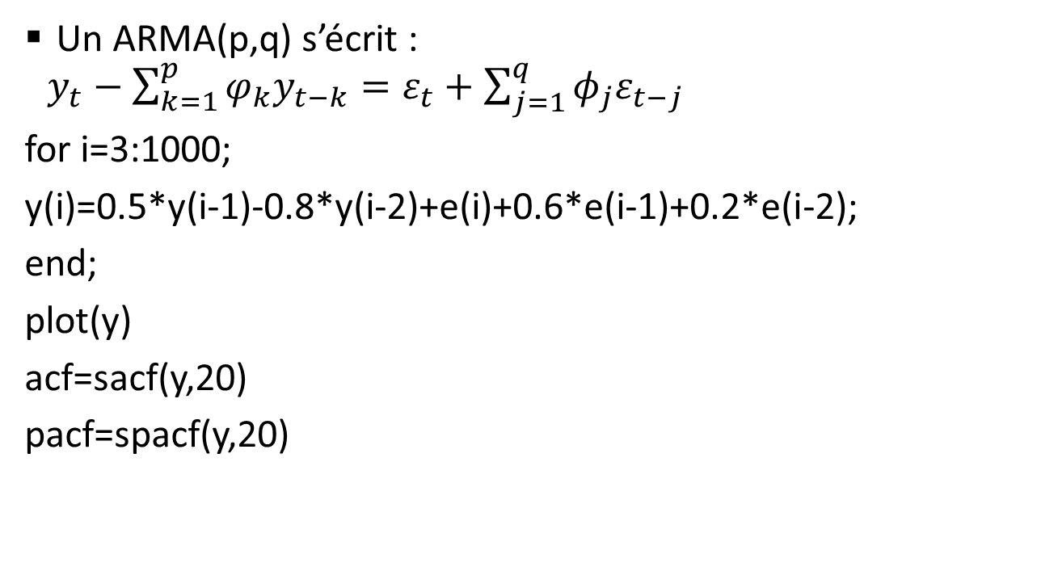
Processus temporels : ARMA(2,2)
Un ARMA(p,q) s’écrit : $y_{t}−\sum_{k=1}^{p}{φ_{k}y_{t−k}=ε_{t}+\sum_{j=1}^{q}{φ_{j}ε_{t−j}}}$
for i=3:1000;
y(i)=0.5*y(i-1)-0.8*y(i-2)+e(i)+0.6*e(i-1)+0.2*e(i-2);
end;
plot(y)
acf=sacf(y,20)
pacf=spacf(y,20)

Slide 22
Exemple : courbe de Phillips
On charge la courbe de Phillips : load PHILLIPS.raw
On regarde l’inflation, puis l’ACF et la PACF :
[n,k]=size(phillips)
y=phillips(:,3)
plot(y)
acf=sacf(y,20)
pacf=spacf(y,20)

Slide 23
Exemple : courbe de Phillips
PACF : deux premiers coefficients significatifs.
Test de non corrélation
http://ideas.repec.org/c/boc/bocode/t961403.html
[qstat,pval]=qstat2(y,1) ➔ on rejette H0 (non corrélation)

Slide 24
Exemple : courbe de Phillips
On teste différents ordres de AR.
On calcule l’AIC pour un AR(1).
y_=y(2:n)
y_lag=y(1:n-1)
X=y_lag
[n,k]=size(X)
beta=inv(X'*X)*X'*y_
u=y_-X*beta
sig2=u'*u/(n-k)
AIC1 = log(sig2) + (2.*(1))./n

Slide 25
Exemple : courbe de Phillips
On fait de même pour un AR(2) :
y_=y(3:n)
y_lag=y(2:n-1)
y_lag2=y(1:n-2)
X=[y_lag y_lag2]
[n,k]=size(X)
beta=inv(X'*X)*X'*y_
u=y_-X*beta
sig2=u'*u/(n-k)
AIC2 = log(sig2) + (2.*(2))./n

Slide 26
Exemple : courbe de Phillips
On choisit le modèle ayant l’AIC le plus faible, ici l’AR(2).
Autre critère possible : le BIC.
Généralement, on favorise l’AIC pour les prévisions et le BIC pour l’ajustement à la série.

Slide 27

Exemple : courbe de Phillips
On effectue le test de Dickey-Fuller pour vérifier la stationnarité d’un AR(1).
On a : $y_{t}=α+ρy_{t−1}+e_{t}$ ➔ $Δy_{t}=α+θy_{t−1}+e_{t}$
Avec $θ=ρ−1$
On teste H0 $θ=0$.

Slide 28
Exemple : courbe de Phillips
y_=y(2:n)
y_lag=y(1:n-1)
Delta_y=y_-y_lag
[n,k]=size(Delta_y)
X=[ones(n,1) y_lag]
[n,k]=size(X)
beta=inv(X'*X)*X'*Delta_y
u=Delta_y-X*beta
sig2=u'*u/(n-k)
std=sqrt(diag(sig2*inv(X'*X)))
t=beta./std

Slide 29
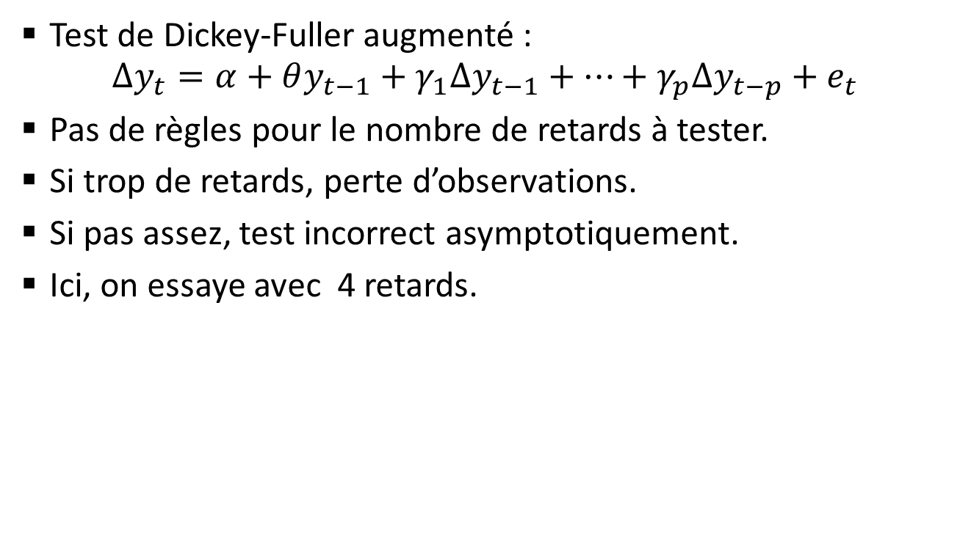
Exemple : courbe de Phillips
Test de Dickey-Fuller augmenté :
$$Δy_{t}=α+θy_{t−1}+γ_{1}{Δy}_{t−1}+…+γ_{p}{Δy}_{t−p}+e_{t}$$
Pas de règles pour le nombre de retards à tester.
Si trop de retards, perte d’observations.
Si pas assez, test incorrect asymptotiquement.
Ici, on essaye avec 4 retards.

Slide 30
Exemple : courbe de Phillips
y_=y(2:n)
y_lag=y(1:n-1)
Delta_y=y_-y_lag
[n,k]=size(Delta_y)
Delta_y_=Delta_y(1:n-4)
Delta_y_lag=Delta_y(2:n-3)
Delta_y_lag2=Delta_y(3:n-2)
Delta_y_lag3=Delta_y(4:n-1)
Delta_y_lag4=Delta_y(5:n)

Slide 31
Exemple : courbe de Phillips
y_lag_=y(1:n-4)
[n,k]=size(Delta_y_)
X=[ones(n,1) y_lag_ Delta_y_lag Delta_y_lag2 Delta_y_lag3 Delta_y_lag4]
[n,k]=size(X)
beta=inv(X'*X)*X'*Delta_y_
u=Delta_y_-X*beta
sig2=u'*u/(n-k)
std=sqrt(diag(sig2*inv(X'*X)))
t=beta./std

Slide 32
Exemple : courbe de Phillips
Si la série n’est pas stationnaire :
Enlever la tendance
Ou différenciation
Ou enlever saisonnalité

Slide 33
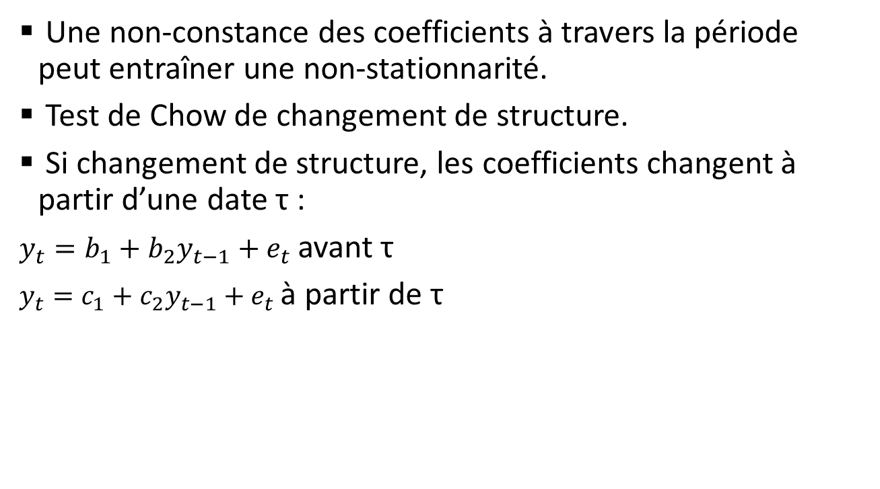
Exemple : courbe de Phillips
Une non-constance des coefficients à travers la période peut entraîner une non-stationnarité.
Test de Chow de changement de structure.
Si changement de structure, les coefficients changent à partir d’une date τ :
$y_{t}=b_{1}+b_{2}y_{t−1}+e_{t}$ avant τ
$y_{t}=c_{1}+c_{2}y_{t−1}+e_{t}$ à partir de τ

Slide 34
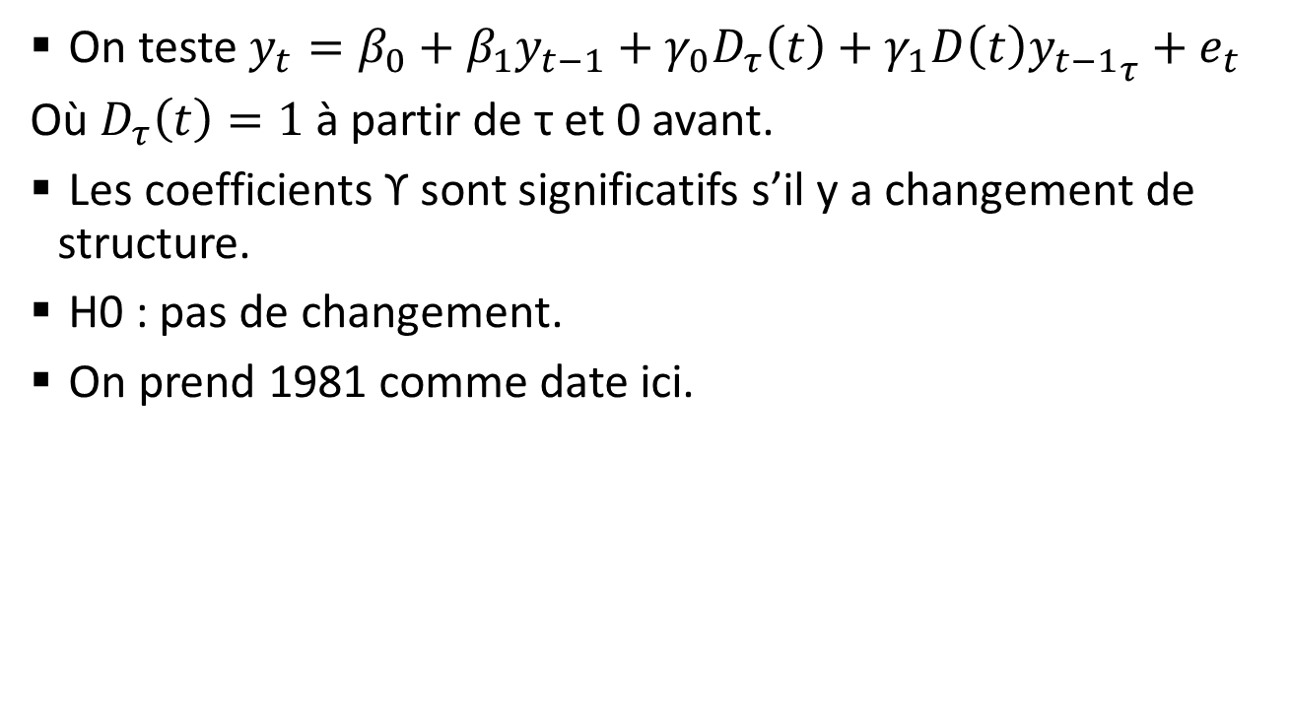
Exemple : courbe de Phillips
On teste $y_{t}=β_{0}+β_{1}y_{t−1}+γ_{0}D_{τ}\left(t\right)+γ_{1}{D\left(t\right)y_{t−1}}_{τ}+e_{t}$
Où $D_{τ}\left(t\right)=1$ à partir de τ et 0 avant.
Les coefficients ϒ sont significatifs s’il y a changement de structure.
H0 : pas de changement.
On prend 1981 comme date ici.

Slide 35
Exemple : courbe de Phillips
[n,k]=size(phillips)
t0= 34
D_tau=[zeros(34,1) ; ones(n-34,1)]
D_tau=D_tau(1:n-1)
y_=y(2:n)
y_lag=y(1:n-1)
X=[ones(n-1,1) y_lag D_tau.*ones(n-1,1) D_tau.*y_lag]
[n,k]=size(X)

Slide 36
Exemple : courbe de Phillips
beta0=inv(X'*X)*X'*y_
u0=y_-X*beta0
SSR0=u0'*u0
X=X(:,[1,2])
beta1=inv(X'*X)*X'*y_
u1=y_-X*beta1
SSR1=u1'*u1
F=((SSR1-SSR0)/SSR0)*((n-k)/1)
p=fdis_prb(F,1,n-k)

Slide 37
Exemple : courbe de Phillips
Quand on ne connaît pas τ, test QLR : tests de Chow sur une plage de valeurs de τ afin de déterminer le τ optimal.
Pour 15% de trimming, on balaie entre 0,15T et 0,85T.

Slide 38
Exemple : courbe de Phillips
[n,k]=size(phillips)
tau0=floor(0.15*n)
tau1=floor(0.85*n)
all_chows= []
y_=y(2:n)
y_lag=y(1:n-1)
k=4

Slide 39
Exemple : courbe de Phillips
for t=tau0:tau1
D_tau=[zeros(t,1) ; ones(n-t,1)]
D_tau=D_tau(1:n-1)
X=[ones(n-1,1) y_lag D_tau.*ones(n-1,1) D_tau.*y_lag] beta0=inv(X'*X)*X'*y_
u0=y_-X*beta0
SSR0=u0'*u0
X=X(:,[1,2])
beta1=inv(X'*X)*X'*y_
u1=y_-X*beta1
SSR1=u1'*u1
F=((SSR1-SSR0)/SSR0)*((n-k)/1)
all_chows(end+1) = F
End
[QLR, tau]=max(all_chows)

Slide 40
Exemple : courbe de Phillips
Ici, on rejette H0 (pas de changement) pour τ=10.

Slide 41
En résumé
Etape 1 : vérifier la stationnarité de la série (tests DF, ADF + analyse graphique). Rendre la série stationnaire si besoin.
Etape 2 : ACF et PACF pour déterminer le type de processus (AR, MA ou ARMA). AIC et/ou BIC pour comparaison.
Etape 3 : calcul des coefficients.
Etape 4 : tests.

